Slide 1

Model 3高压电池温控系统
诚信 | 共赢 | 创新 | 开放
中职北方智扬（北京）教育科技有限公司

Slide 2
目录
一、概述
二、温控系统组成
三、温控系统工作模式

Slide 3
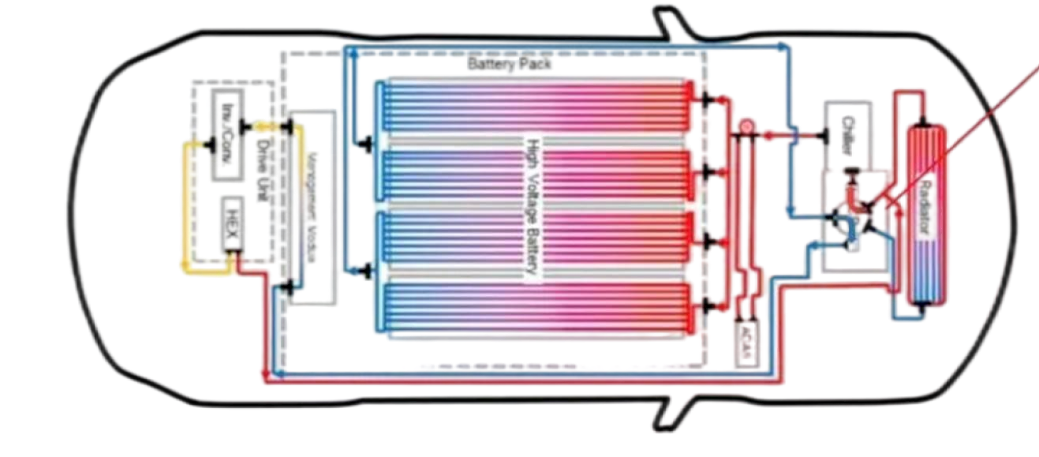
概述
高压电池温控管理系统是一种集成了温度检测和散热功能的系统，旨在控制电池的温度。
该系统可以智能地监测电池温度，并在温度达到危险水平时，通过驱动散热装置进行冷却、预热和温度均衡，确保电池始终在正常工作温度范围内运行。这样的管理系统不仅增强了电池的安全性和可靠性，还延长了电池的使用寿命。除了冷却功能外，电池温控管理系统有时还需要进行电池加热，尤其是在寒冷的冬季。利用液体循环管道，温控管理系统可以实现液体循环加热和液冷功能的共用，有效提升电池在低温环境下的性能和启动效率。

Slide 4


温控系统组成
一、组成
空调系统
电机控制器
1#
热交换器
散热水箱
功率转换单元
电机
2#
中央计算机
3#
M
4#
1
5
2
M
4
3

Slide 5
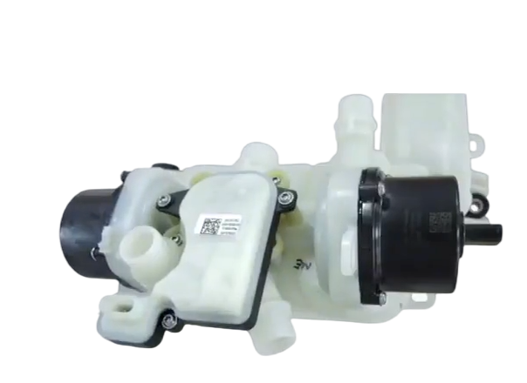
温控系统组成
二、超级瓶子
电子水泵
Electronic water pump
电子水泵
Electronic water pump
多通路水阀
Multi channel water valve

Slide 6
温控系统工作模式
一、电池热平衡
空调系统
air-conditioning system
电机控制器
motor controller
1#
散热水箱
Cooling water tank
热交换器
heat exchanger
功率转换单元
Power conversion unit
电机
2#
中央计算机
Central Computer
3#
4#
M
M

Slide 7
温控系统工作模式
二、快冷模式
空调系统
air-conditioning system
电机控制器
motor controller
1#
散热水箱
Cooling water tank
热交换器
heat exchanger
功率转换单元
Power conversion unit
电机
electrical machinery
2#
中央计算机
Central Computer
3#
4#
M
M

Slide 8
温控系统工作模式
三、电机及电控散热
空调系统
air-conditioning system
电机控制器
motor controller
1#
散热水箱
Cooling water tank
热交换器
heat exchanger
功率转换单元
Power conversion unit
电机
electrical machinery
2#
中央计算机
Central Computer
3#
4#
M
M

Slide 9
温控系统工作模式
四、电机余温加热
空调系统
air-conditioning system
电机控制器
motor controller
1#
散热水箱
Cooling water tank
热交换器
heat exchanger
功率转换单元
Power conversion unit
电机
electrical machinery
2#
中央计算机
Central Computer
3#
4#
M
M

Slide 10
THANKS
感谢各位的观看
诚信 | 共赢 | 创新 | 开放

